Slide 1
Проект Образ богатырей в искусстве
Работа выполнена
учениками 5 «Б» класса. Руководитель:
Ю. Н. Шаповалова.

Slide 3
Князь Владимир Красное Солнышко

Slide 4
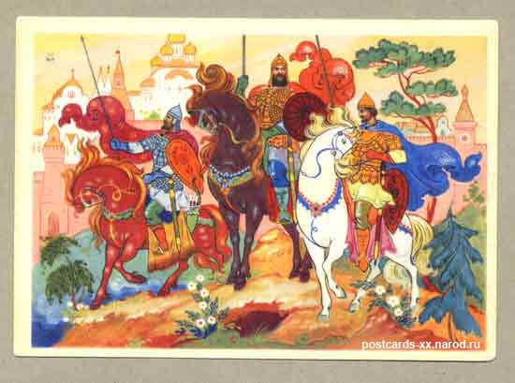
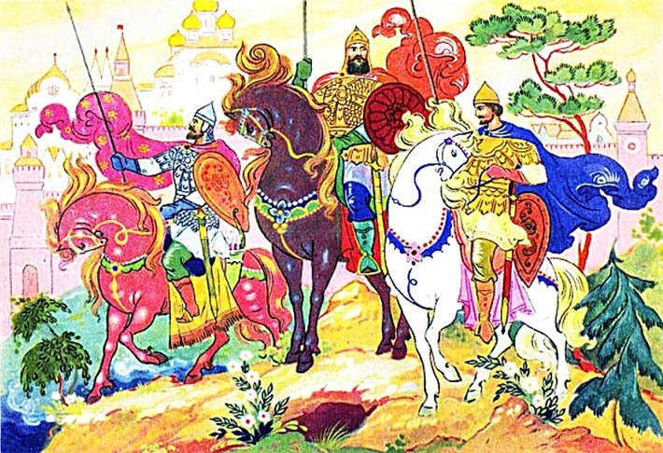
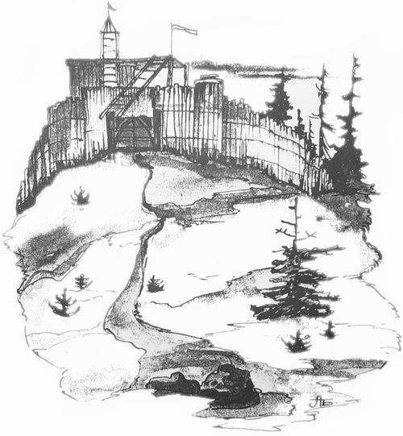
Заставы

Slide 5
Былины
Это удивительные
песни-сказания –
народ создал
в незапамятные времена.
Они переходили из уст
в уста, от стариков к детям.

Slide 6
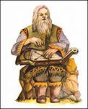
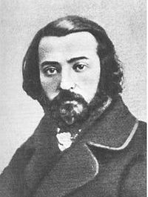
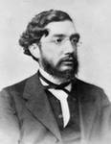
Певцы русской старины
Павел Николаевич Рыбников
Александр Фёдорович
Гильфердинг

Slide 7
Илья - Муромец и Соловей - разбойник

Slide 8
Святогор и Илья Муромец

Slide 9
Добрыня и Змей

Slide 10
« Алеша Попович и Тугарин Змеёвич

Slide 11
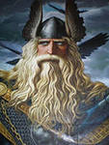
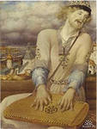
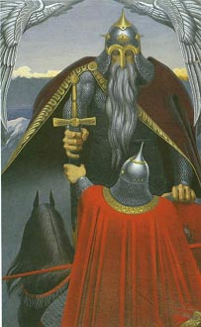
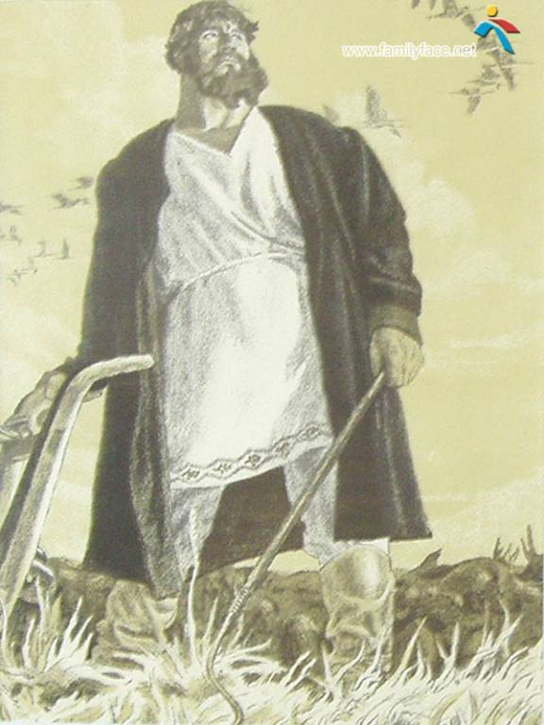
Русские богатыри
Никита Кожемяка
Вольга Святославич
Садко
Святогор
Микула Селянинович

Slide 12
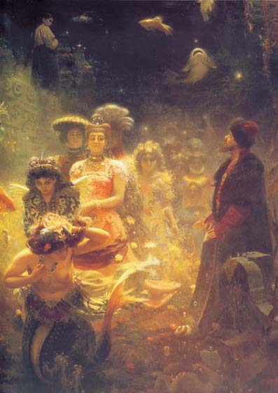
Образ богатырей в живописи
Садко в царстве подводного царя
Илья Ефимович Репин
1844 - 1930

Slide 13
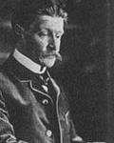
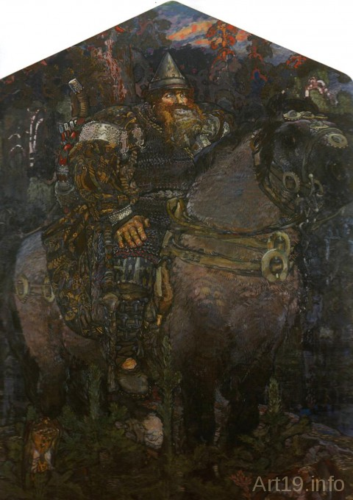
Богатырь
Михаил Александрович
Врубель
1856-1910

Slide 14
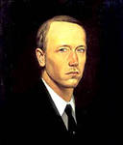
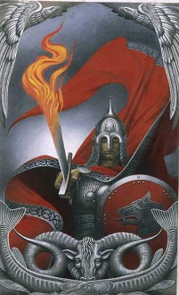
Огненный меч
Константин Алексеевич Васильев
1942-1976

Slide 15
Васнецов Виктор Михайлович
Вошёл в историю русского искусства как создатель произведений на темы, почеркнутые из былин и сказок.

Slide 16
После побоища Игоря Святославича с половцами

Slide 17
Витязь на распутье

Slide 18
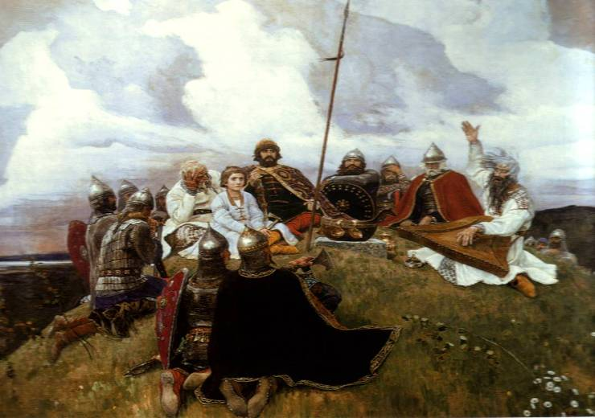
Баян

Slide 19
Богатыри

Slide 20
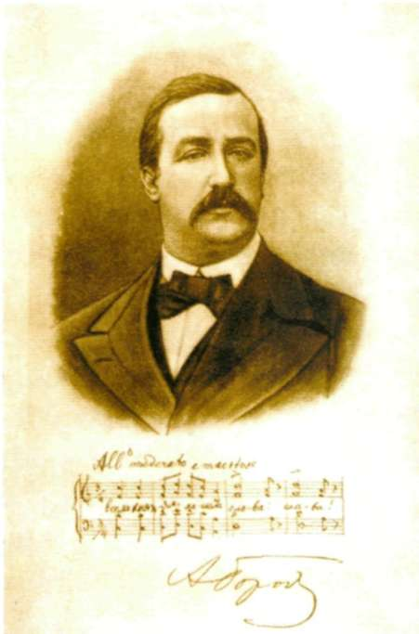
Александр Порфирьевич Бородин
«Можно, не побывав в России, получить представление о стране и народе, слушая эту музыку», — сказал о Второй симфонии Бородина немецкий дирижер Феликс Вейнгартнер.
Симфония №2 «Богатырская»– одна из первых и наиболее выдающихся образцов русского эпического симфонизма.

Slide 21
1-Сбор Богатырей

Slide 22
2-Игры Богатырей

Slide 23
3-Песнь Баяна

Slide 24
4-Пир Богатырей

Slide 25
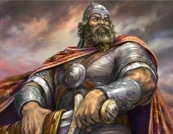

Slide 26
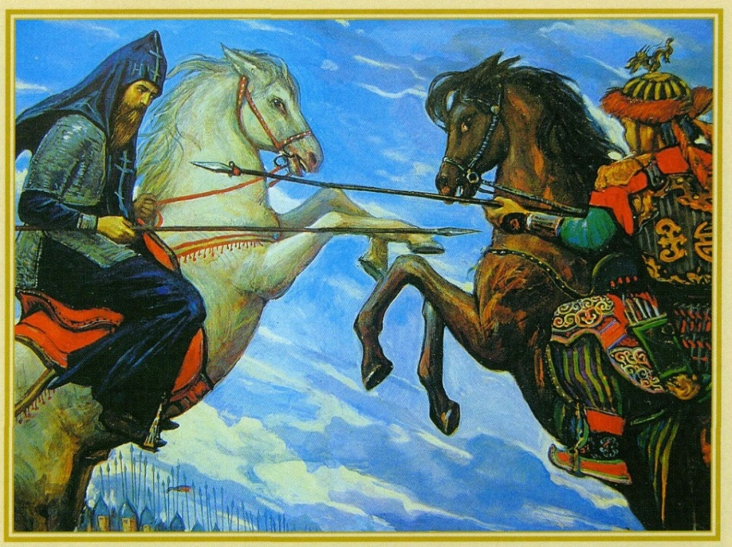

Slide 27
Спасибо за внимание

